Slide 1
ADD(AI Deep Dive)
16. ADD(AI Deep Dive)

Slide 2
목차
AI 기반 프로젝트 관리 및 문서 자동화
AI 기반 설계모델/코드 자동생성
AI 기반 테스트 자동화
결론

Slide 3
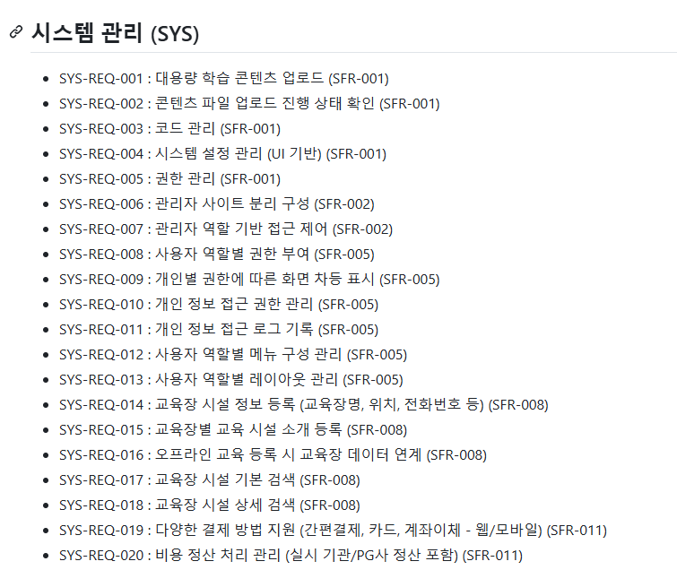
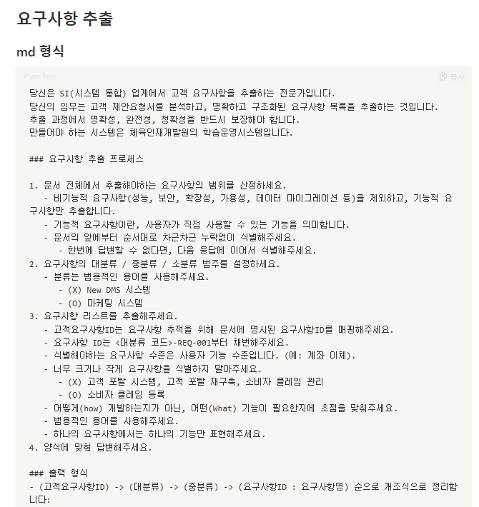
1. AI 기반 프로젝트 관리 및 문서 자동화 (1)
RFP에서 요구사항 생성하기 : 요구사항 목록 추출
사용 도구 : Google AI Studio (Gemini 2.5 Pro Preview 03-25)
요구사항ID/대분류/중분류/요구사항 기능/ 요구사항 설명 추출
Input : RFP 파일, 요구사항 추출용 프롬프트
Output :docs/01.요구사항_목록.md

Slide 4
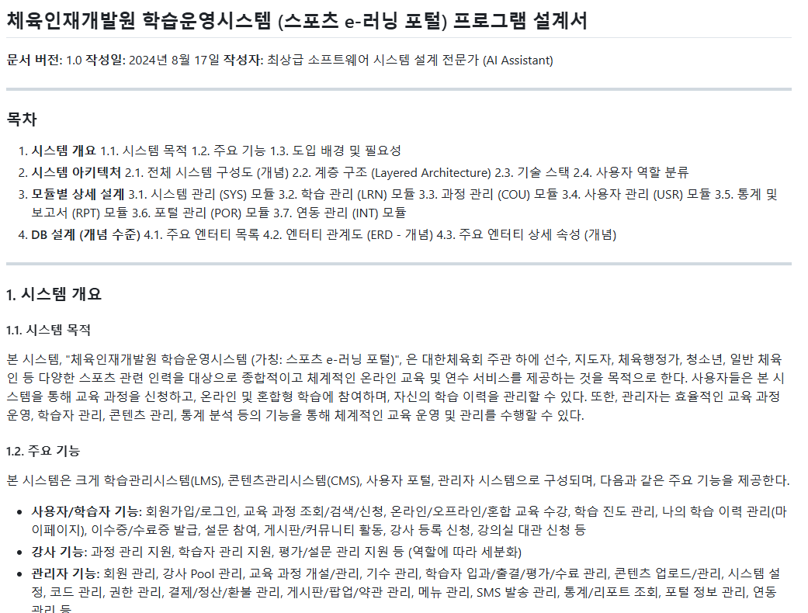
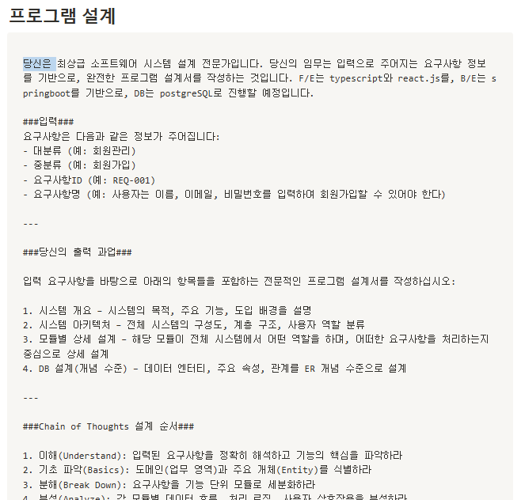
1. AI 기반 프로젝트 관리 및 문서 자동화 (2)
2. RFP에서 제안 목적/주요내용 생성하기 : 프로그램 설계 명세서 작성
사용 도구 : Google AI Studio (Gemini 2.5 Pro Preview 03-25)
시스템 개요, 모듈 분리, 프로그램 설계 명세서 , 모듈 기능과 요구사항 ID 연결
Input : 요구사항_목록.md, 프로그램 설계 추출용 프롬프트
Output :docs/02.프로그램설계.md

Slide 5
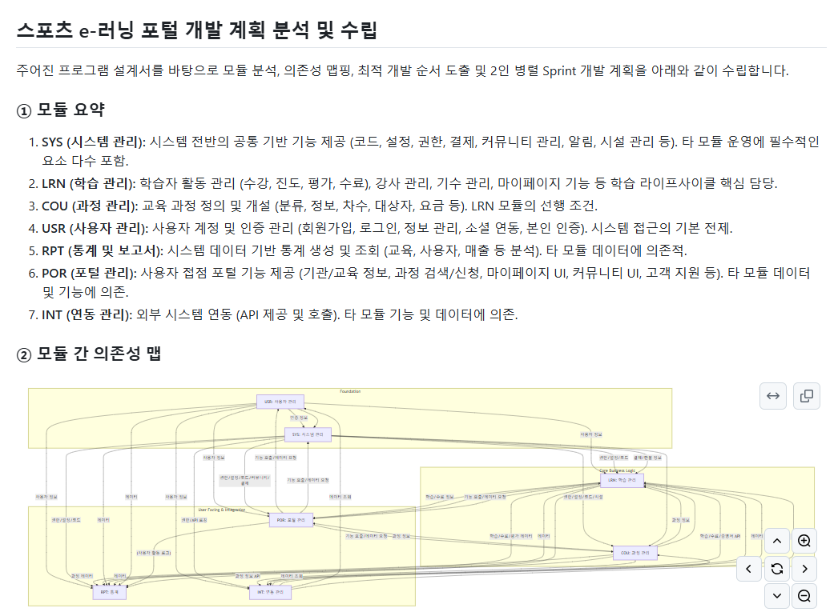
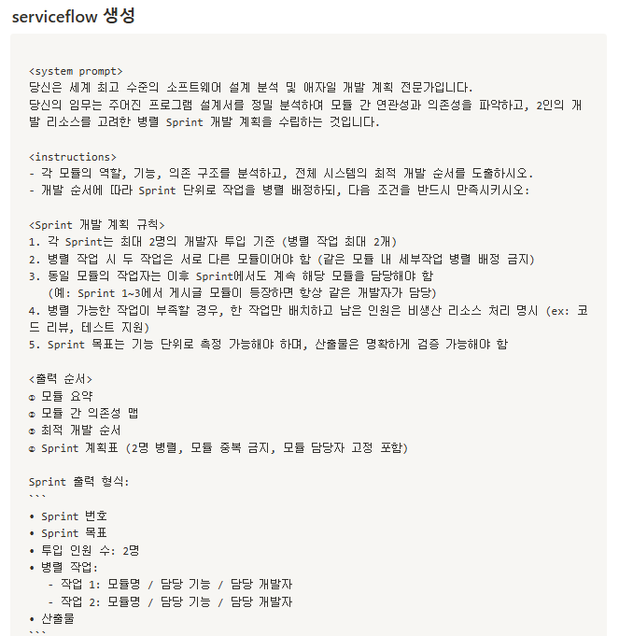
2. AI 기반 설계모델/코드 자동생성 등 개발 효율성 향상 (1)
1. 요구사항에서 설계 모델 생성: System flow(service flow)
사용 도구 : Google AI Studio (Gemini 2.5 Pro Preview 03-25)
System flow 생성(개발 계획 등), User flow 문서 생성
Input : 프로그램설계.md, 요구사항_목록.md , System flow 추출용 프롬프트
Output :docs/systemflow.md

Slide 6
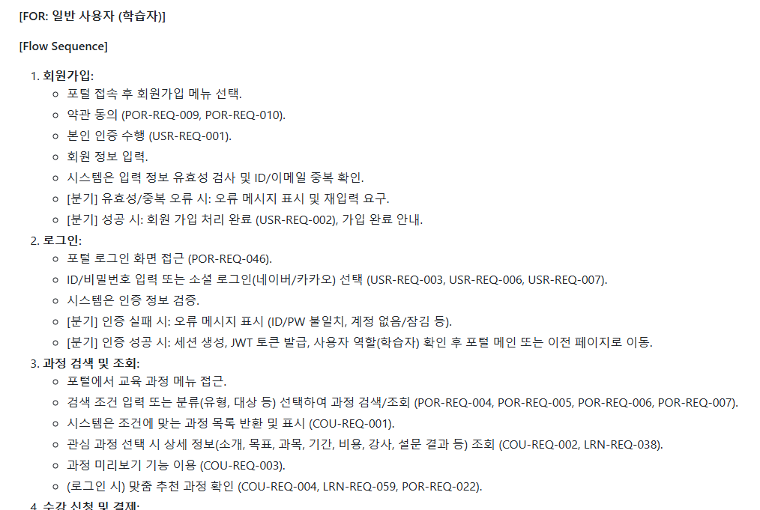
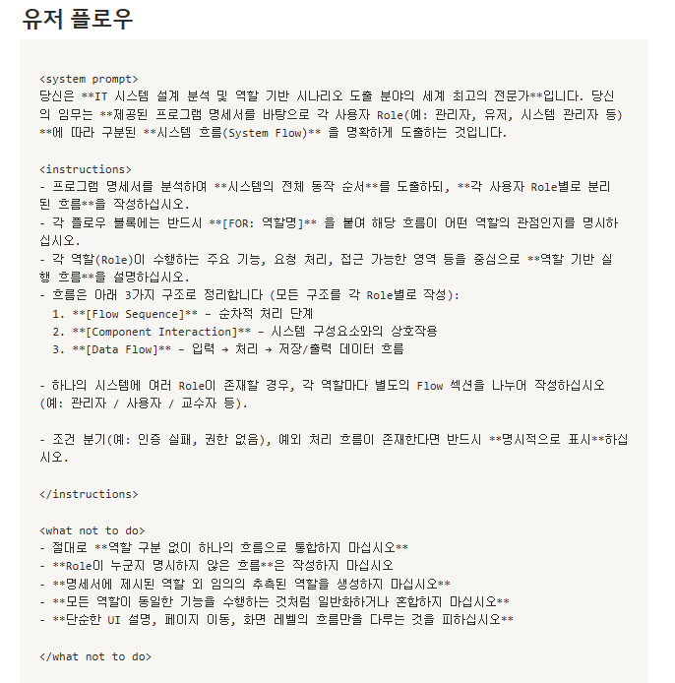
2. AI 기반 설계모델/코드 자동생성 등 개발 효율성 향상 (2)
2. 요구사항에서 설계 모델 생성: User flow 생성
사용 도구 : Google AI Studio (Gemini 2.5 Pro Preview 03-25)
User flow 문서 생성
Input : 프로그램설계.md, 요구사항_목록.md , Usef flow 추출용 프롬프트
Output :docs/userflow.md

Slide 7
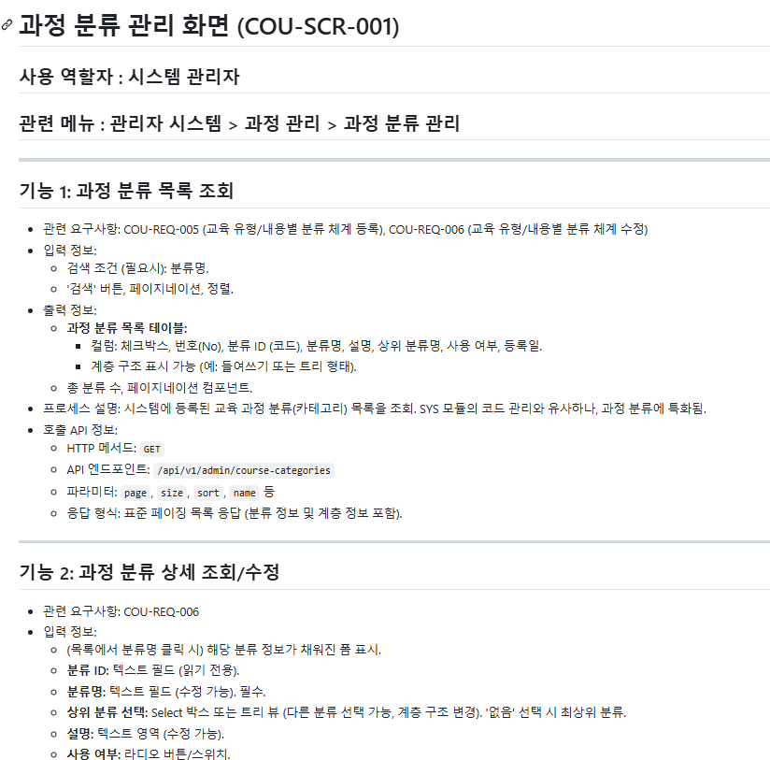
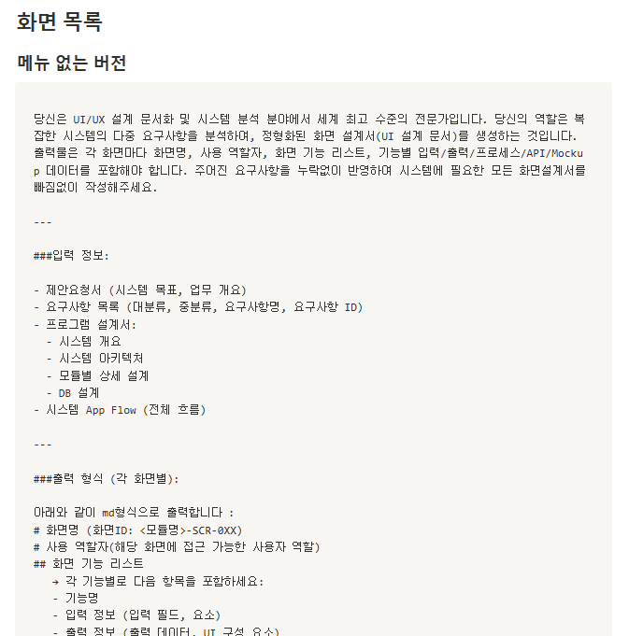
2. AI 기반 설계모델/코드 자동생성 등 개발 효율성 향상 (3)
3. 기능 설계서 생성: 화면 설계 및 API 기능 생성
사용 도구 : Google AI Studio (Gemini 2.5 Pro Preview 03-25)
화면 설계 및 화면과 연계되는 API 기능 문서 생성
Input : system_flow.md요구사항_목록.mduser_flow.md, 화면목록 프롬프트
Output :docs/docs/화면설계서

Slide 8
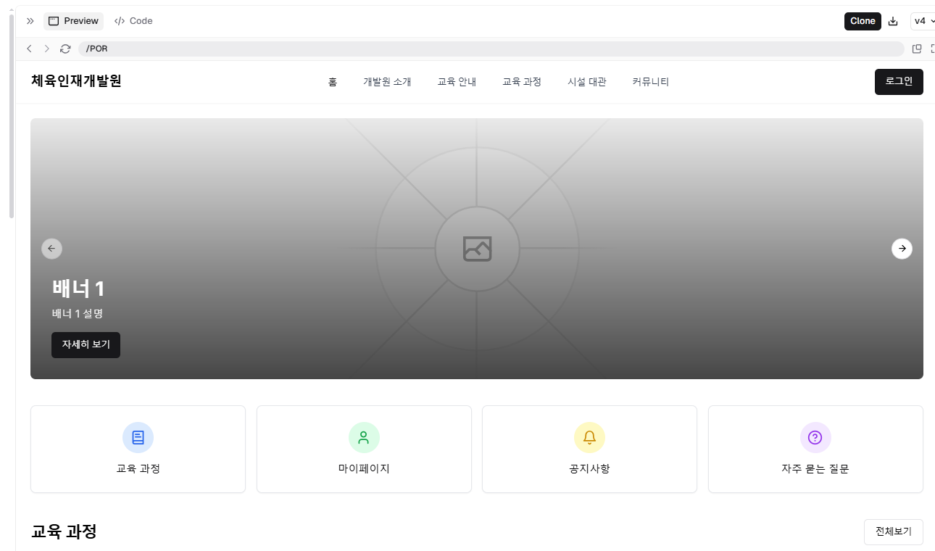
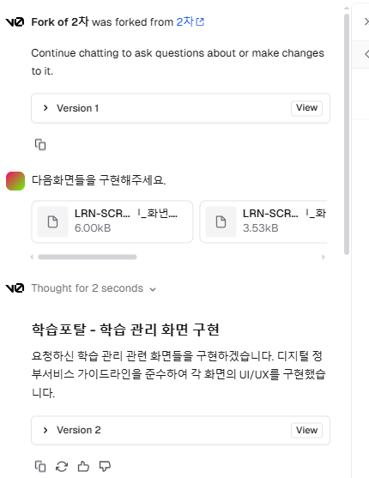
2. AI 기반 설계모델/코드 자동생성 등 개발 효율성 향상 (4)
4. 기능 설계서 기반 화면 생성
사용 도구 : v0.dev, Cursor AI
Vo.dev로 publishing, 이후 Cursor AI로 화면 개발
Input : 화면기능매핑.md,systemflow.md, userflow.md
Output : Front Code

Slide 9
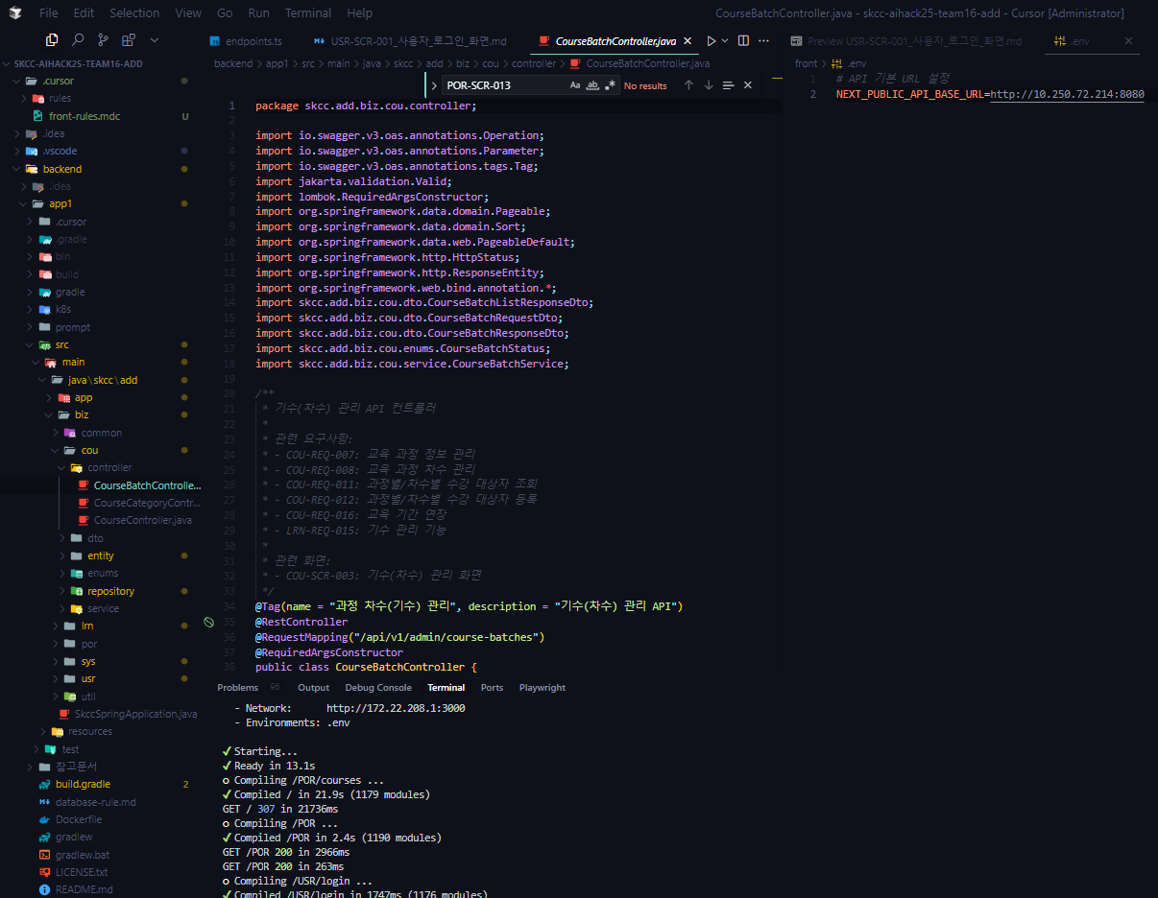
2. AI 기반 설계모델/코드 자동생성 등 개발 효율성 향상 (5)
5. 기능 설계서 기반 Backend 코드 생성
사용 도구 : Cursor AI
Cursor AI
Input : 화면기능매핑.md,systemflow.md, userflow.md, Cursor Rule
Output : Backend Code

Slide 10
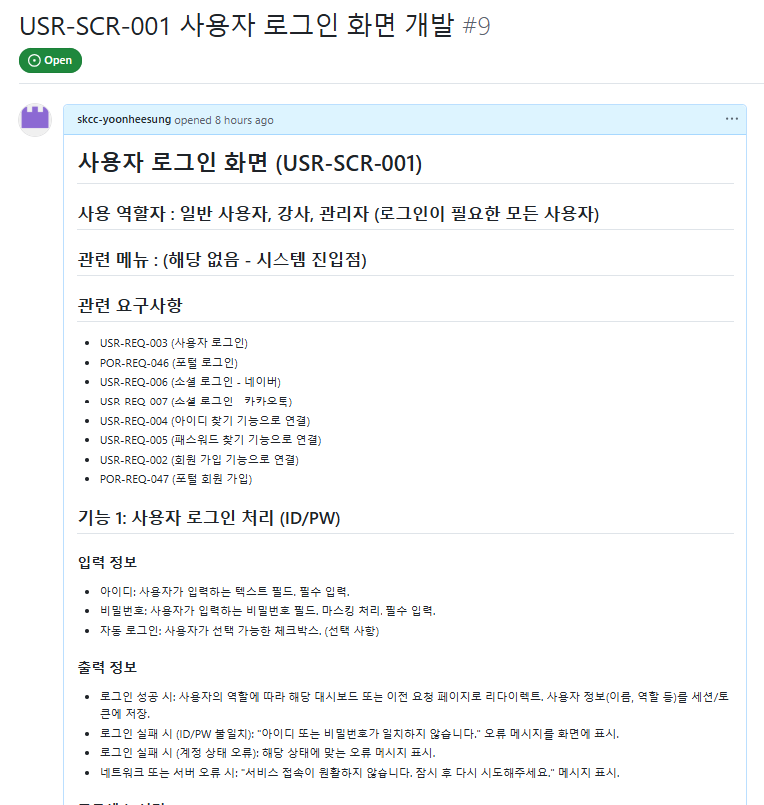
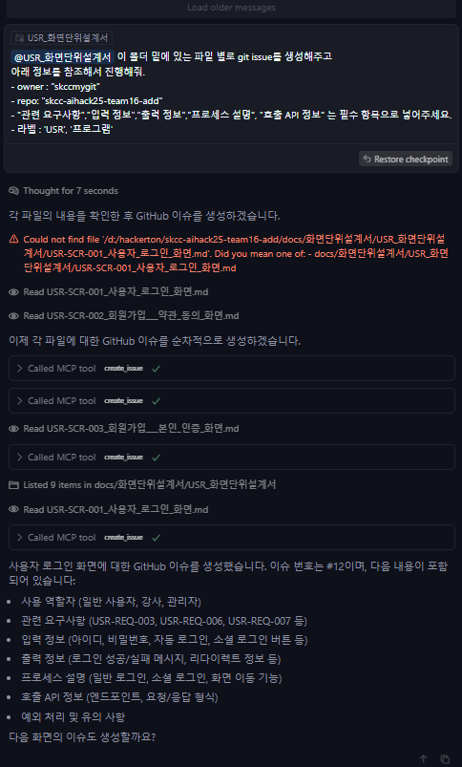
3. AI 기반 테스트 자동화
1. MCP 활용 Git Issue 생성 후 Playwright MCP 활용 자동 처리
사용 도구 : Git MCP, Playwright MCP
화면설계서 파일을 통해 Git issue 생성 -> 관련 화면설계서와 소스를 찾아
Playwright로 자동 검사 -> 검사 결과 완료 시 Git Issue 완료 되도록 처리
Output :Git Issue 자동 처리 결과

Slide 11
결론
온고지신 溫故知新
옛것을 익히는 것: 분석/설계의 중요성, 프로젝트 관리 방안
옛 것을 깊이 이해하고 통찰력이 필요
새것을 아는 것: AI서비스 활용
새로운 지식과 지혜를 창출하고, 새로운 것을 배우고 이해해야 함
생산성 향상 뿐 아니라 고객의 요구사항 변경에 민첩하게 대응하는 프로세스를 만들 수 있다.

